Slide 1
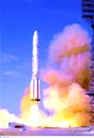

Slide 2
65 | 107689
0 | 88344
34560 | 145529
334800 | 185080
46 | 0
25584 | 262626

Slide 3
72 · 480 | 541 · 269
806795 · 0 | 216 · 409
455 : 7 | 10379 + 97310
246 · 104 | 481 · 546
368 : 8 | 0 · 937618
5400 · 62 | 210280 – 25200

